Slide 1
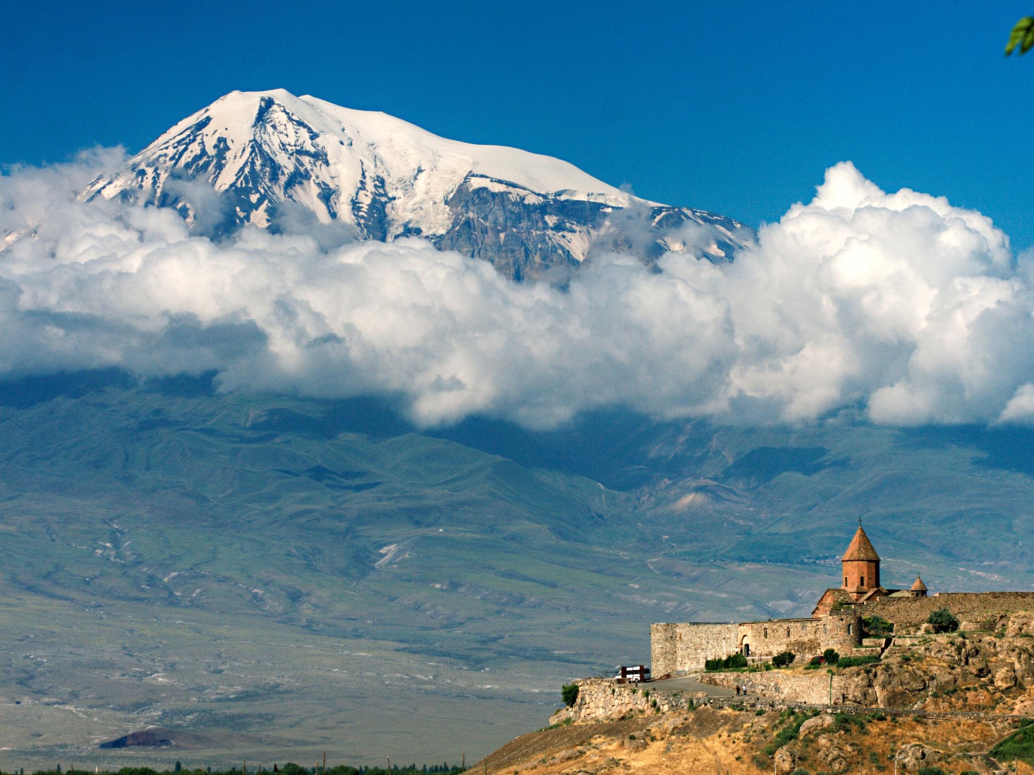
Le CIF Première année
Dieu à la rencontre de l’homme
Révélation
Christologie
Anthropologie

Slide 2
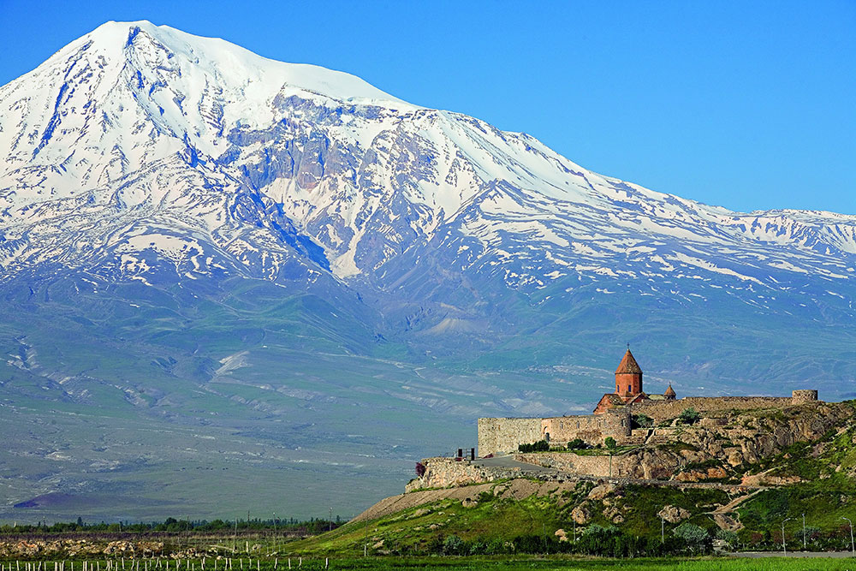
Le CIF Seconde année l’homme à la rencontre de Dieu
L’Eglise
Les sacrements
La morale

Slide 3
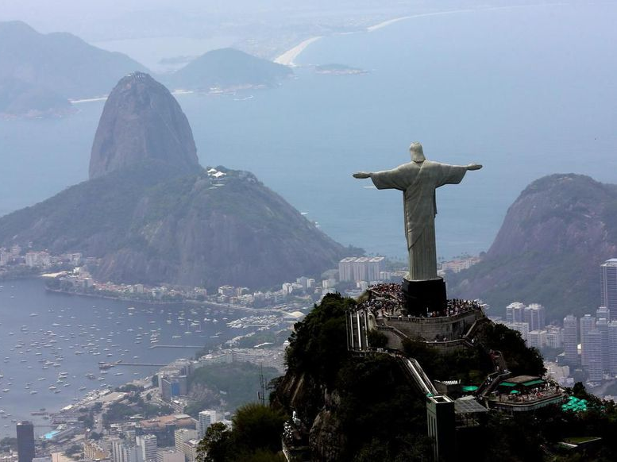
Dieu à la rencontre de l’homme
Jésus-Christ, vrai Dieu, vrai homme

Slide 4
Ch. I – Une ouverture à double clefs.
Ch. II – Historicité
Ch. III – Le Verbe s’est fait chair
Ch. IV – Les querelles christologiques des premiers siècles
Ch. V – Le sacrifice de la Croix
Ch. VI – Sauveur
Ch. VII – Le Notre Père

Slide 5
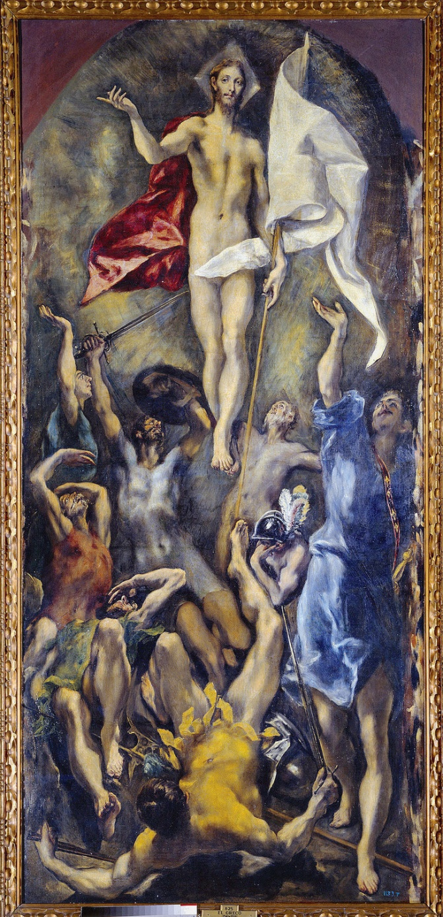
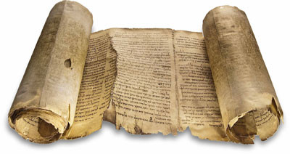
Ch. I

Slide 6
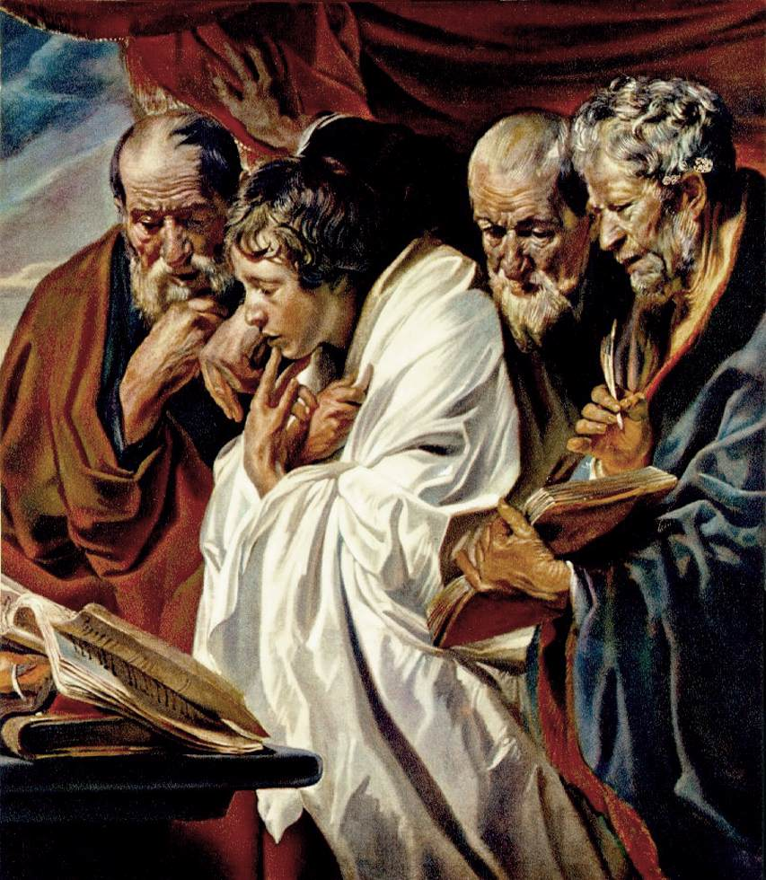
Ch. II
Historicité

Slide 7
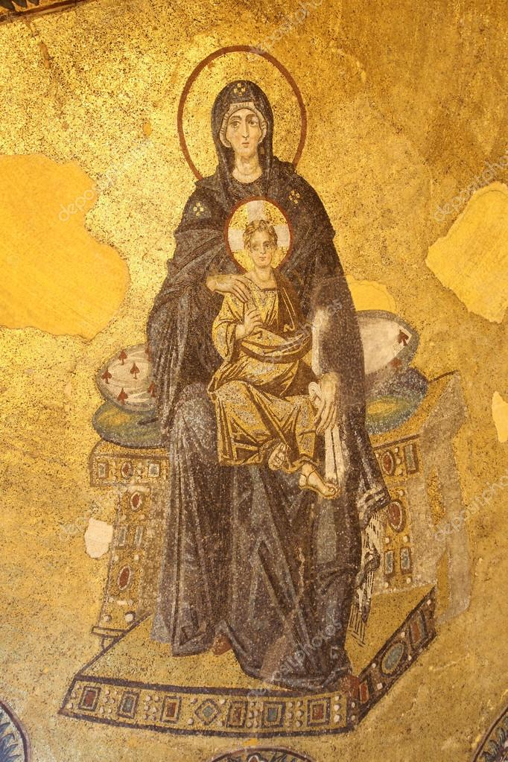
Ch. III
Le Verbe s’est fait chair

Slide 8
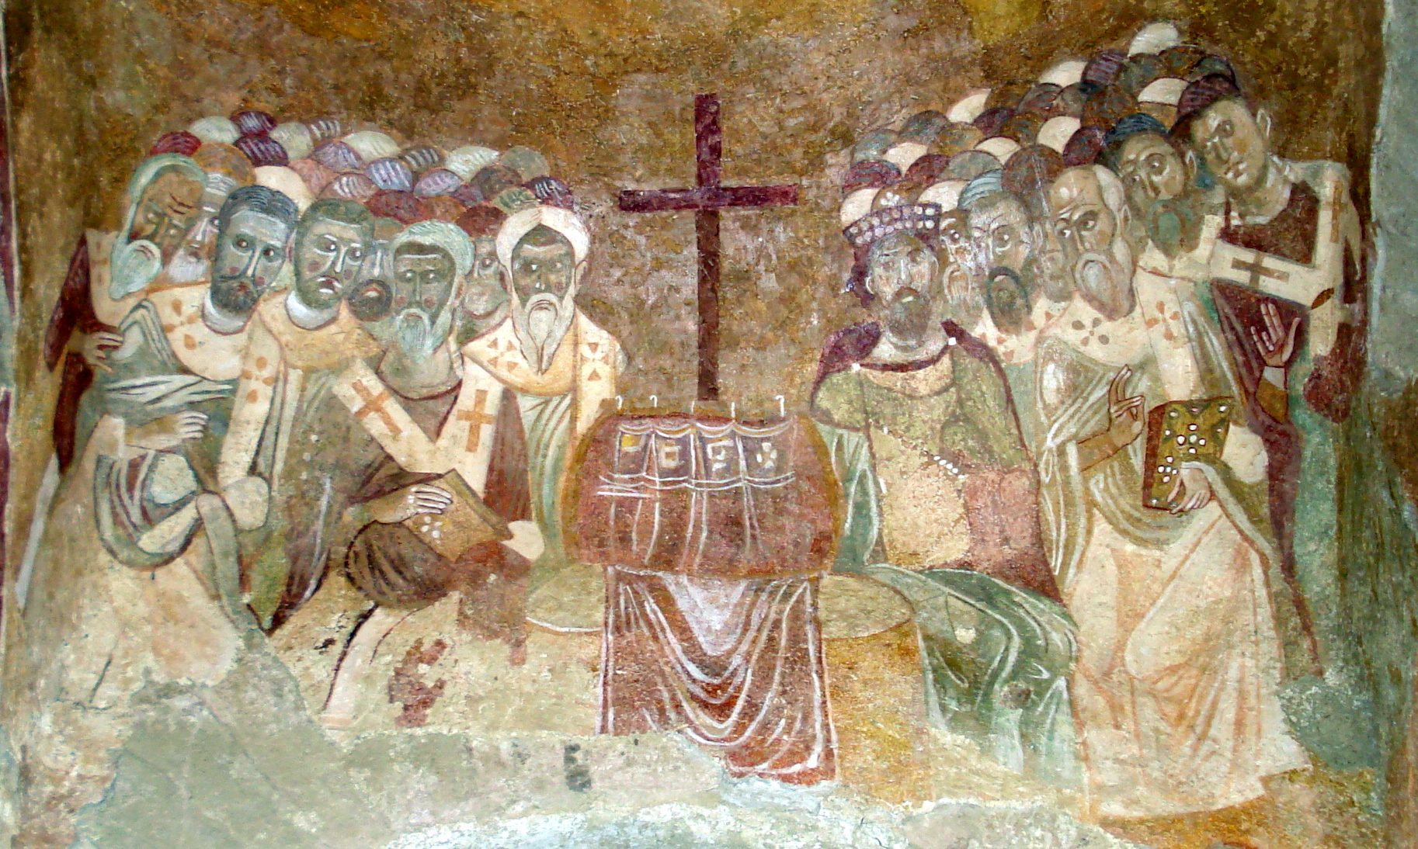
Ch. IV Les querelles christologiques des premiers siècles

Slide 9
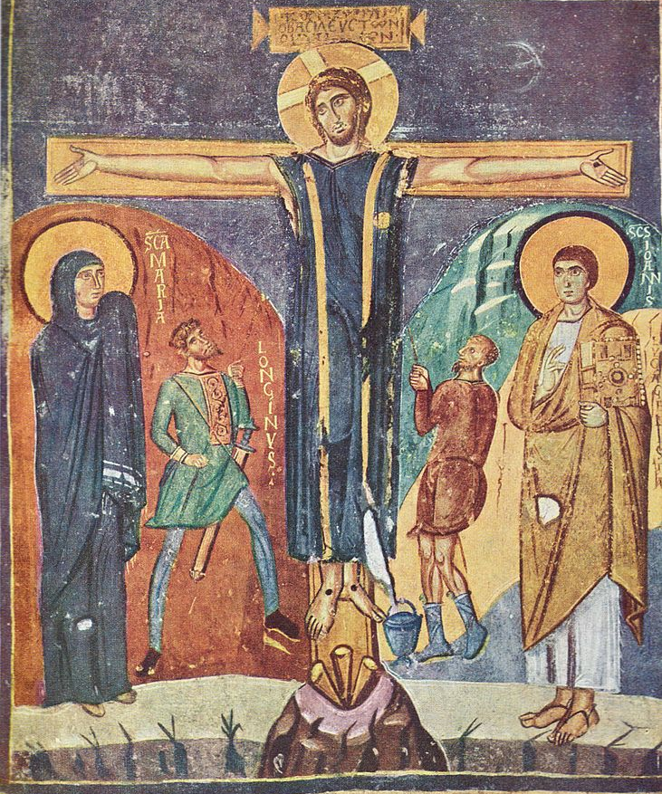
Ch. V le sacrifice de la Croix

Slide 10
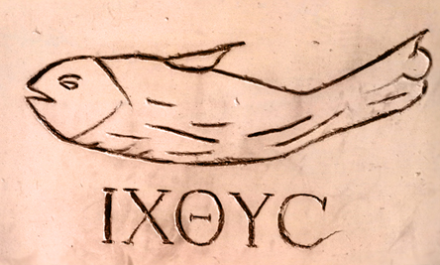
Ch. VI Sauveur

Slide 11
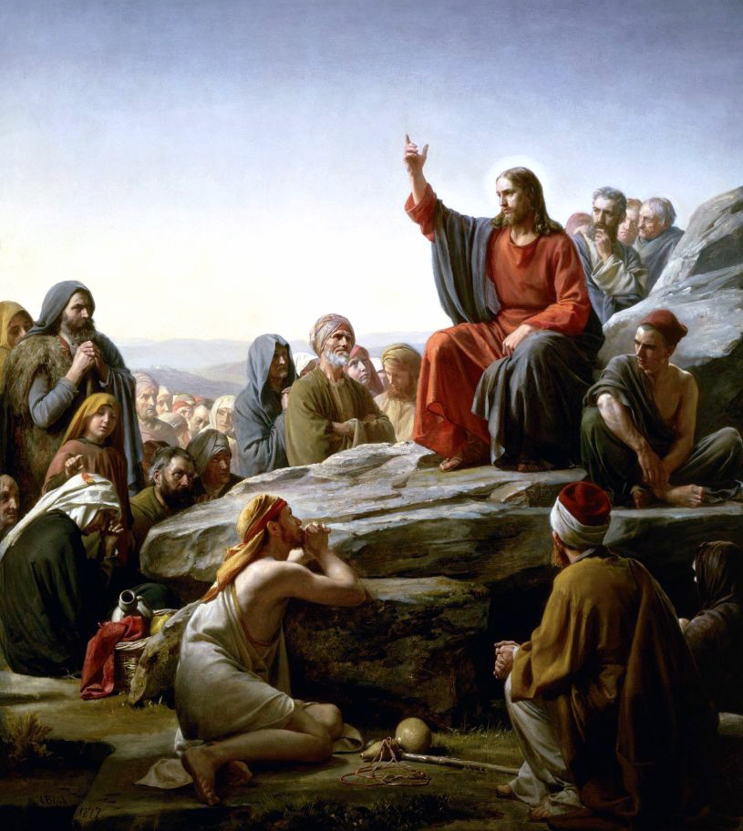
Ch.VII - Le Notre Père

Slide 12
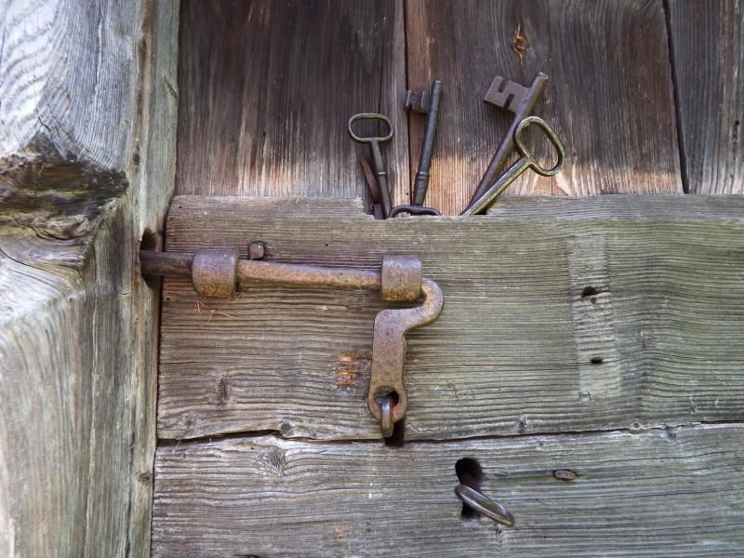
Ouverture
à double clefs

Slide 13
Nous cherchons à comprendre, à connaître
- Première clef : l’accomplissement des Écritures
Lorsque les temps furent accomplis
Seconde clef : La Résurrection à la source

Slide 14
Nous cherchons à comprendre, à connaître
L’énigmatique Jésus
c’est Dieu qui, le premier nous cherche
insaisissable
Première clef : l’accomplissement des Écritures
Lorsque les temps furent accomplis
Seconde clef : La Résurrection à la source

Slide 15
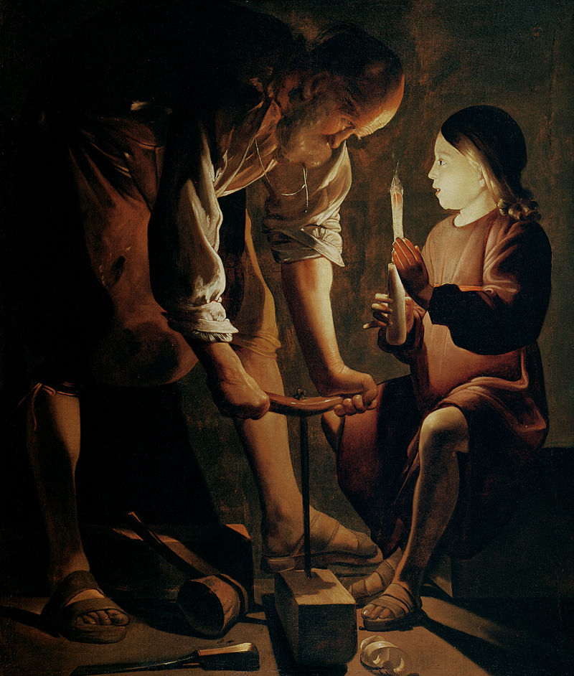
Georges de La Tour,
1640, Louvre

Slide 18
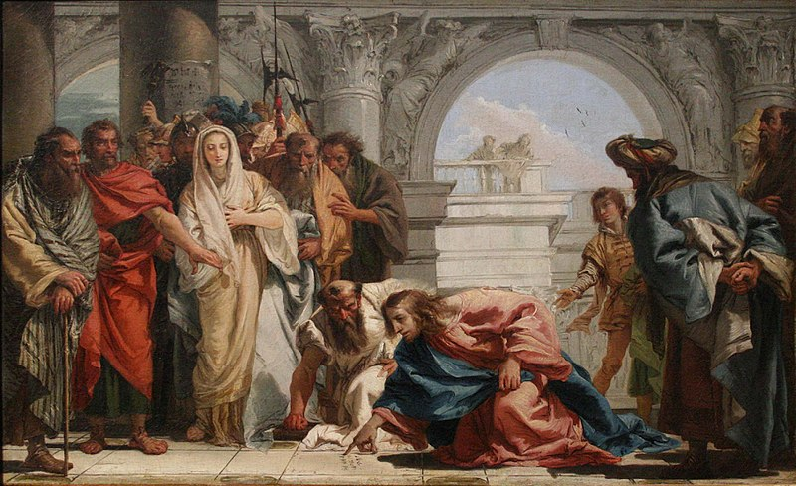
1753

Slide 19
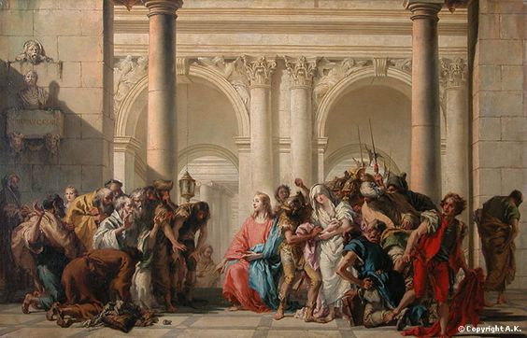

Slide 20
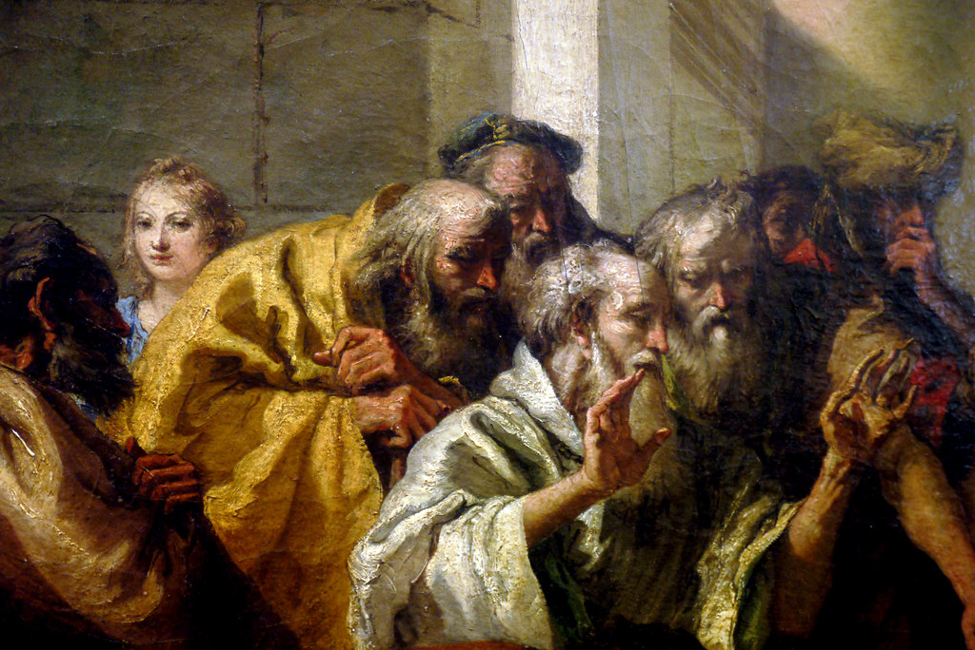

Slide 21
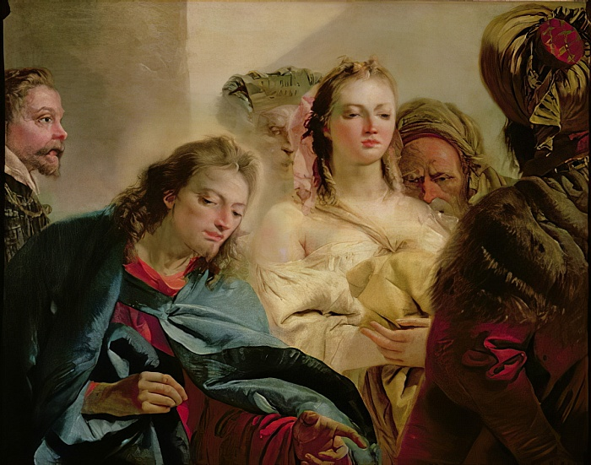
1751

Slide 22
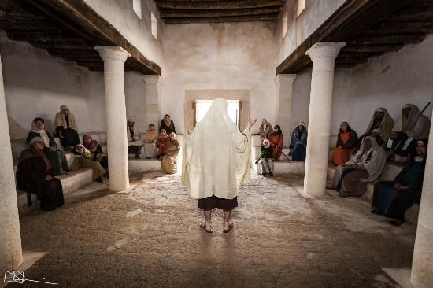

Slide 23
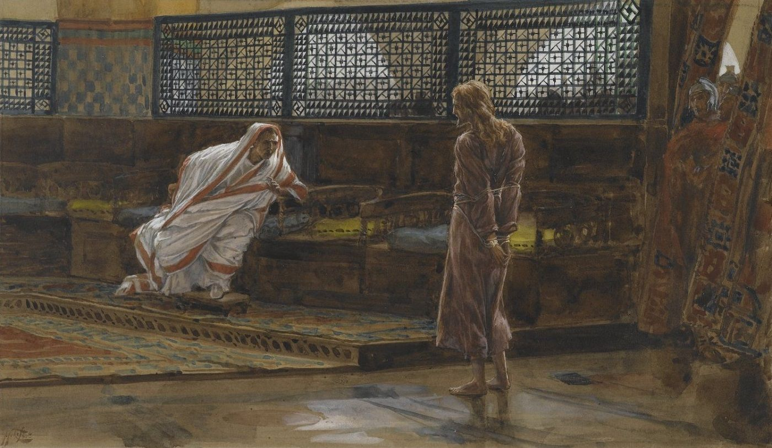
James Tissot, 1894

Slide 24
Nous cherchons à comprendre, à connaître
L’énigmatique Jésus
c’est Dieu qui, le premier nous cherche
insaisissable
Première clef : l’accomplissement des Écritures
Lorsque les temps furent accomplis
Seconde clef : La Résurrection à la source

Slide 25
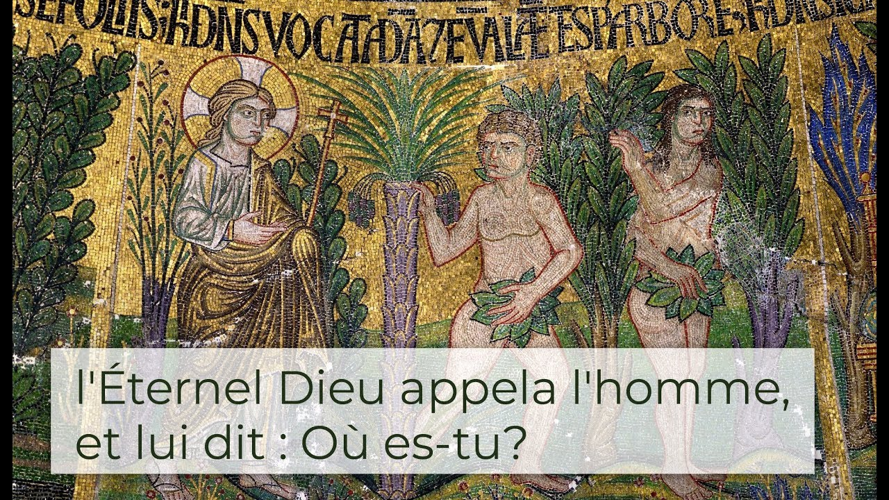
Dieu en quête de l’homme

Slide 26
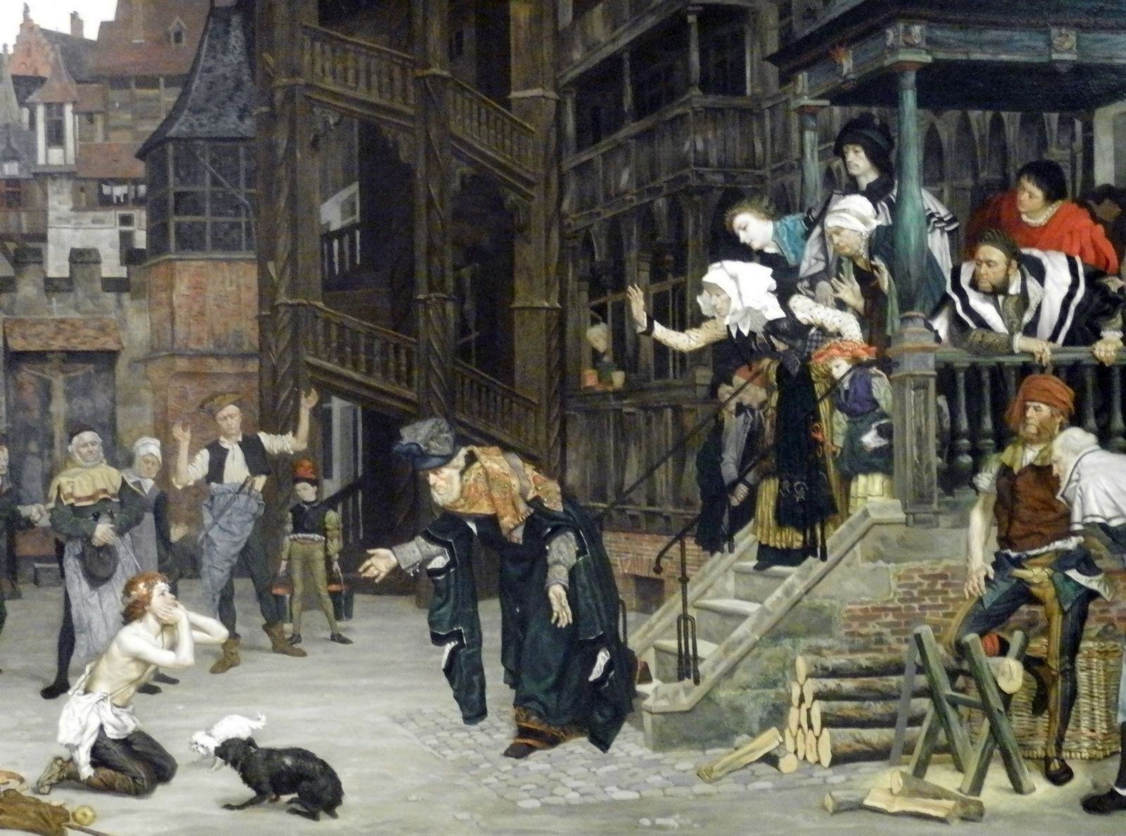

Slide 27
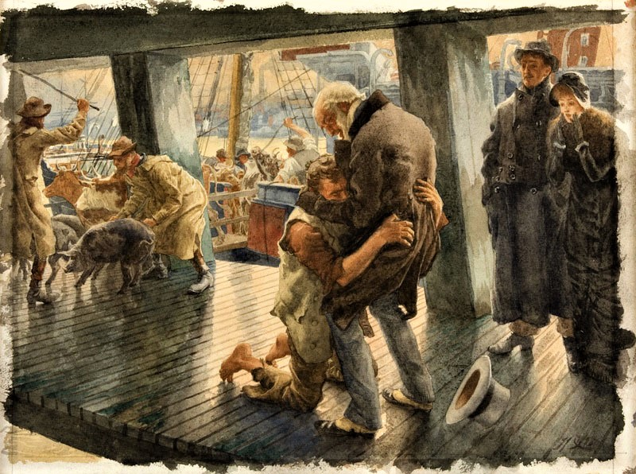
Le retour du fils prodigue, Tissot, Nantes

Slide 28
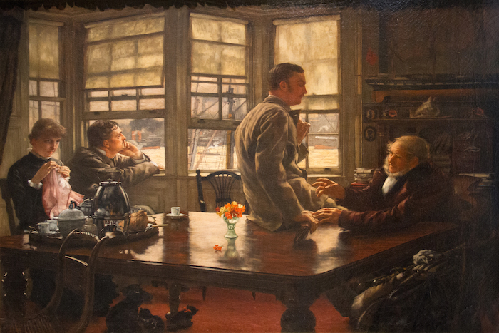
1880

Slide 29
Le retour du fils prodigue, Tissot, Nantes

Slide 30
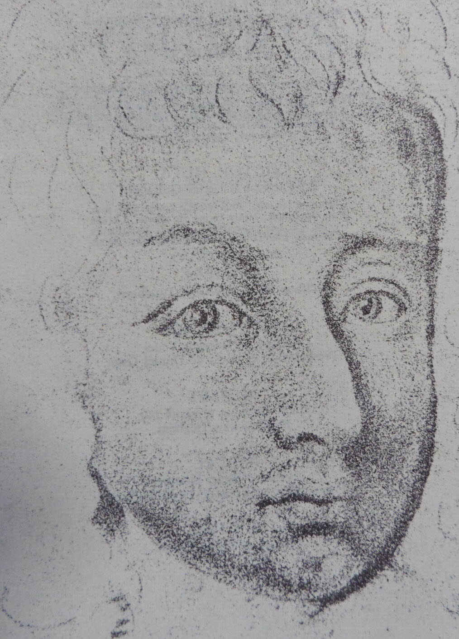
Tu ne me chercherais pas si tu ne m’avais déjà trouvé!
Blaise Pascal, 1623-1662

Slide 31
Nous cherchons à comprendre, à connaître
L’énigmatique Jésus
c’est Dieu qui, le premier nous cherche
insaisissable
Première clef : l’accomplissement des Écritures
Lorsque les temps furent accomplis
Seconde clef : La Résurrection à la source

Slide 32
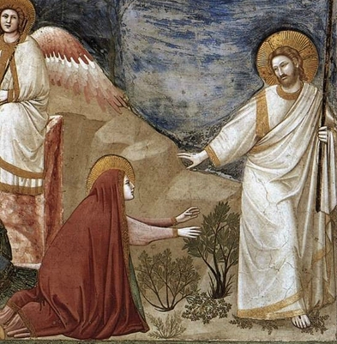
Giotto, 1304
Padoue

Slide 33
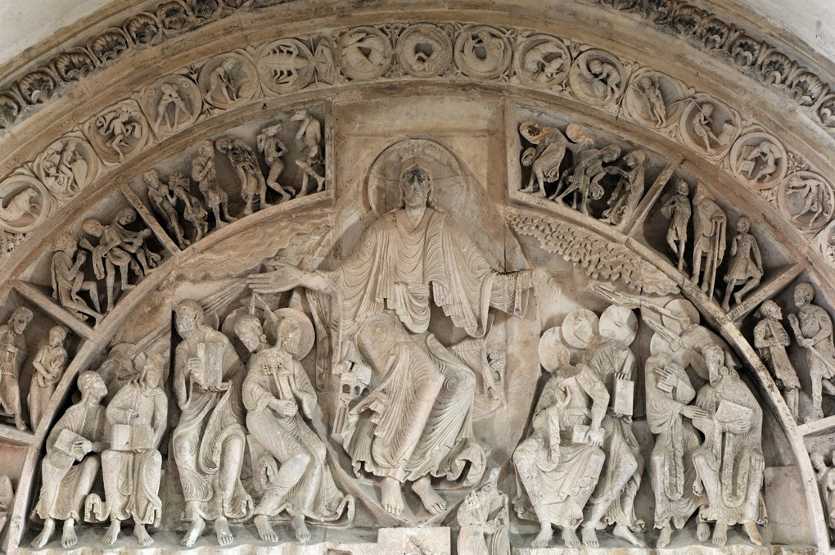

Slide 34
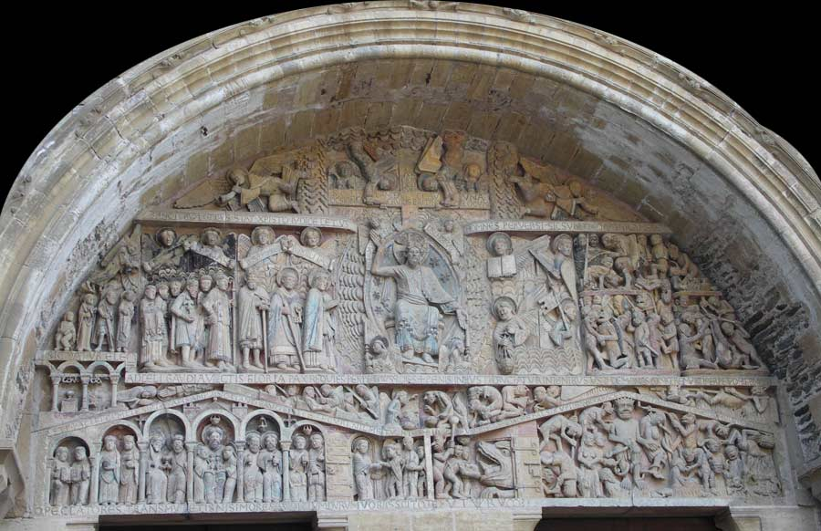

Slide 35
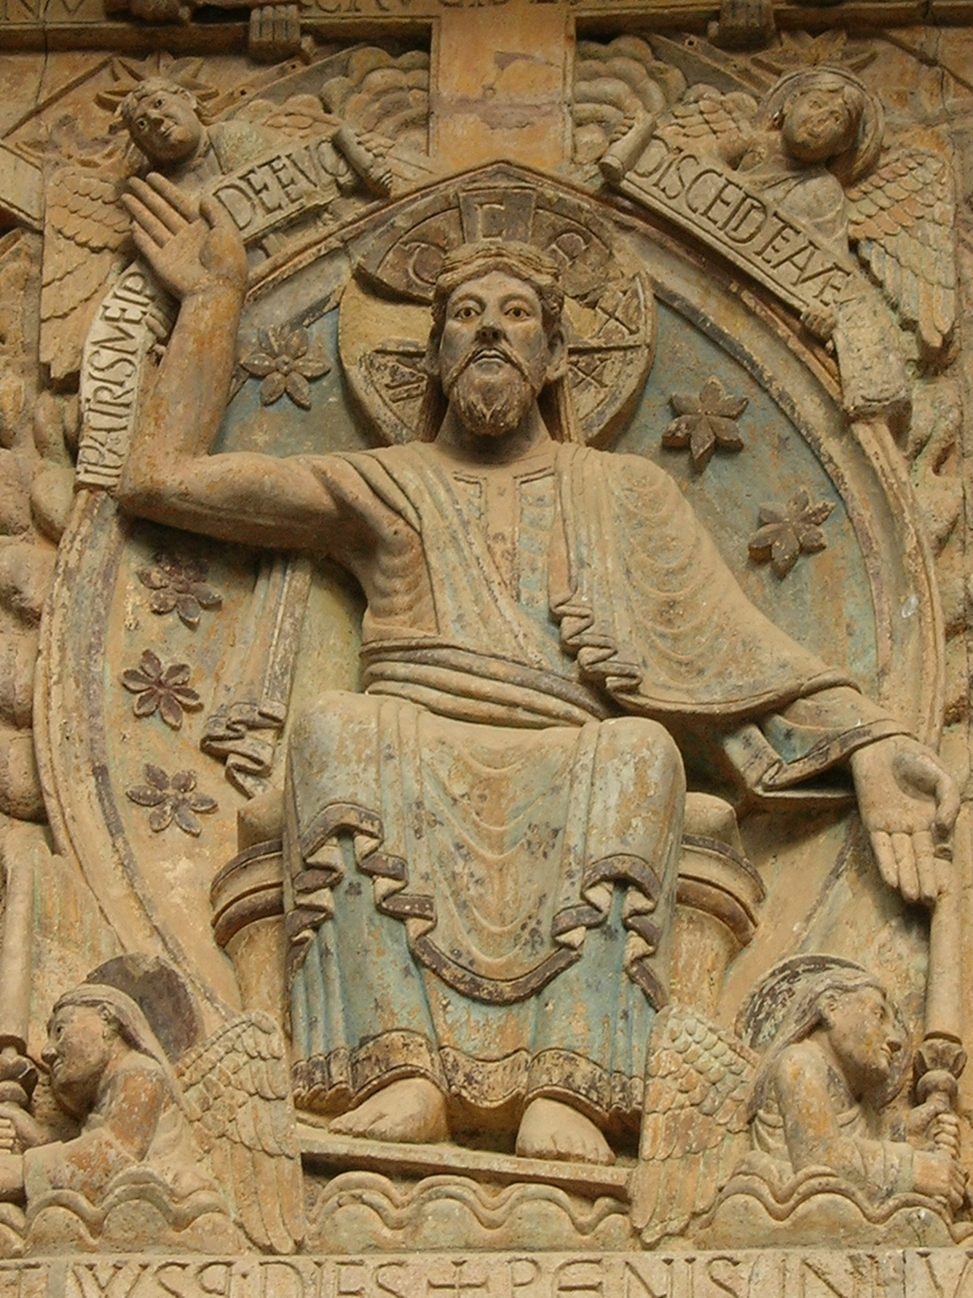

Slide 36
Nous cherchons à comprendre, à connaître
Première clef : l’accomplissement des Écritures
3 idées + 1 image
Lorsque les temps furent accomplis
Seconde clef : La Résurrection à la source

Slide 38
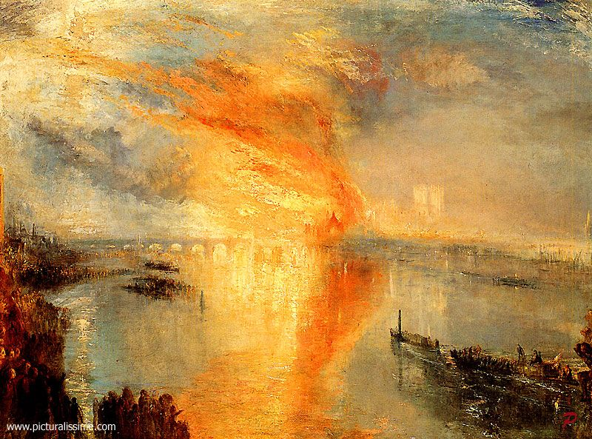
Turner, 1834

Slide 39
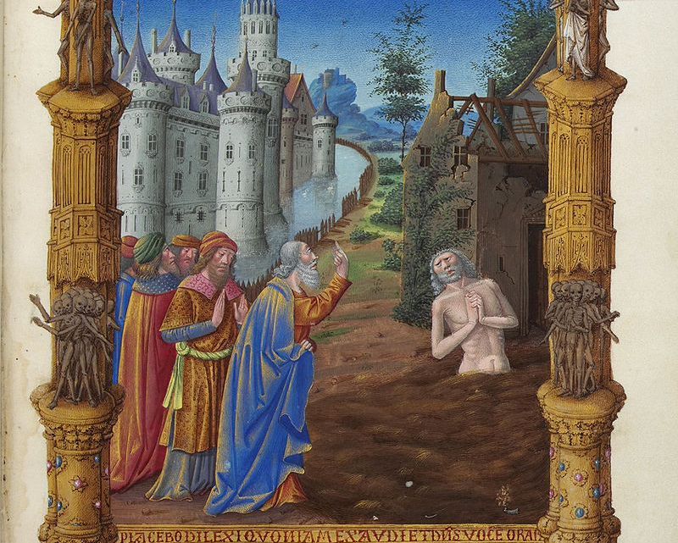

Slide 40
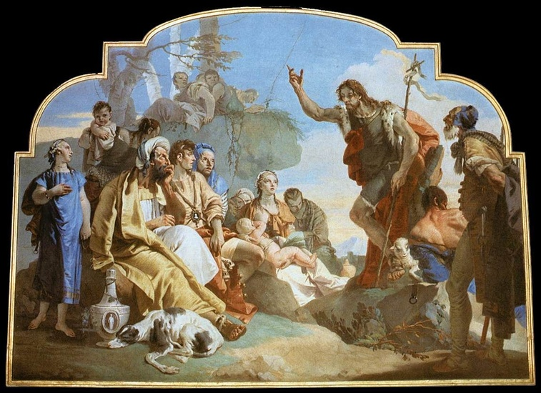
Tiepolo, 1750

Slide 41
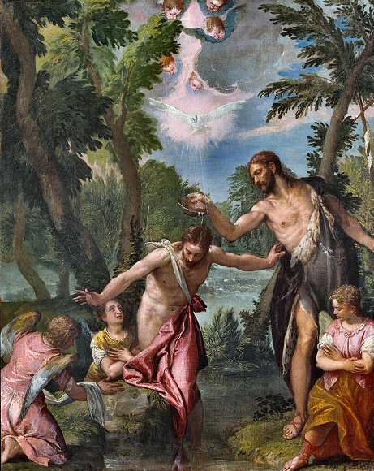
Véronèse, 1580

Slide 42
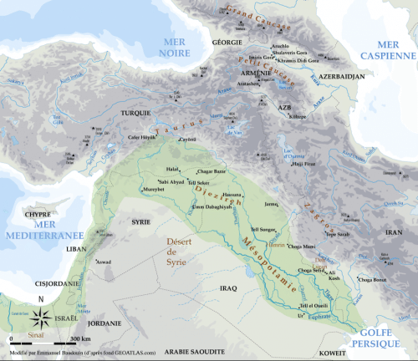

Slide 45
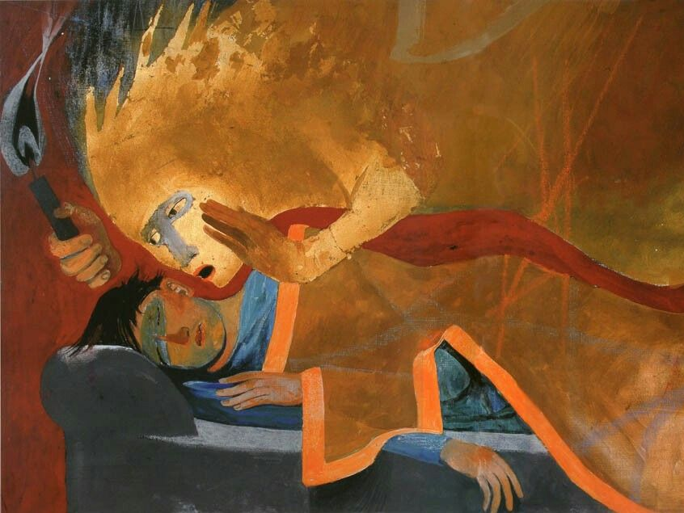

Slide 46
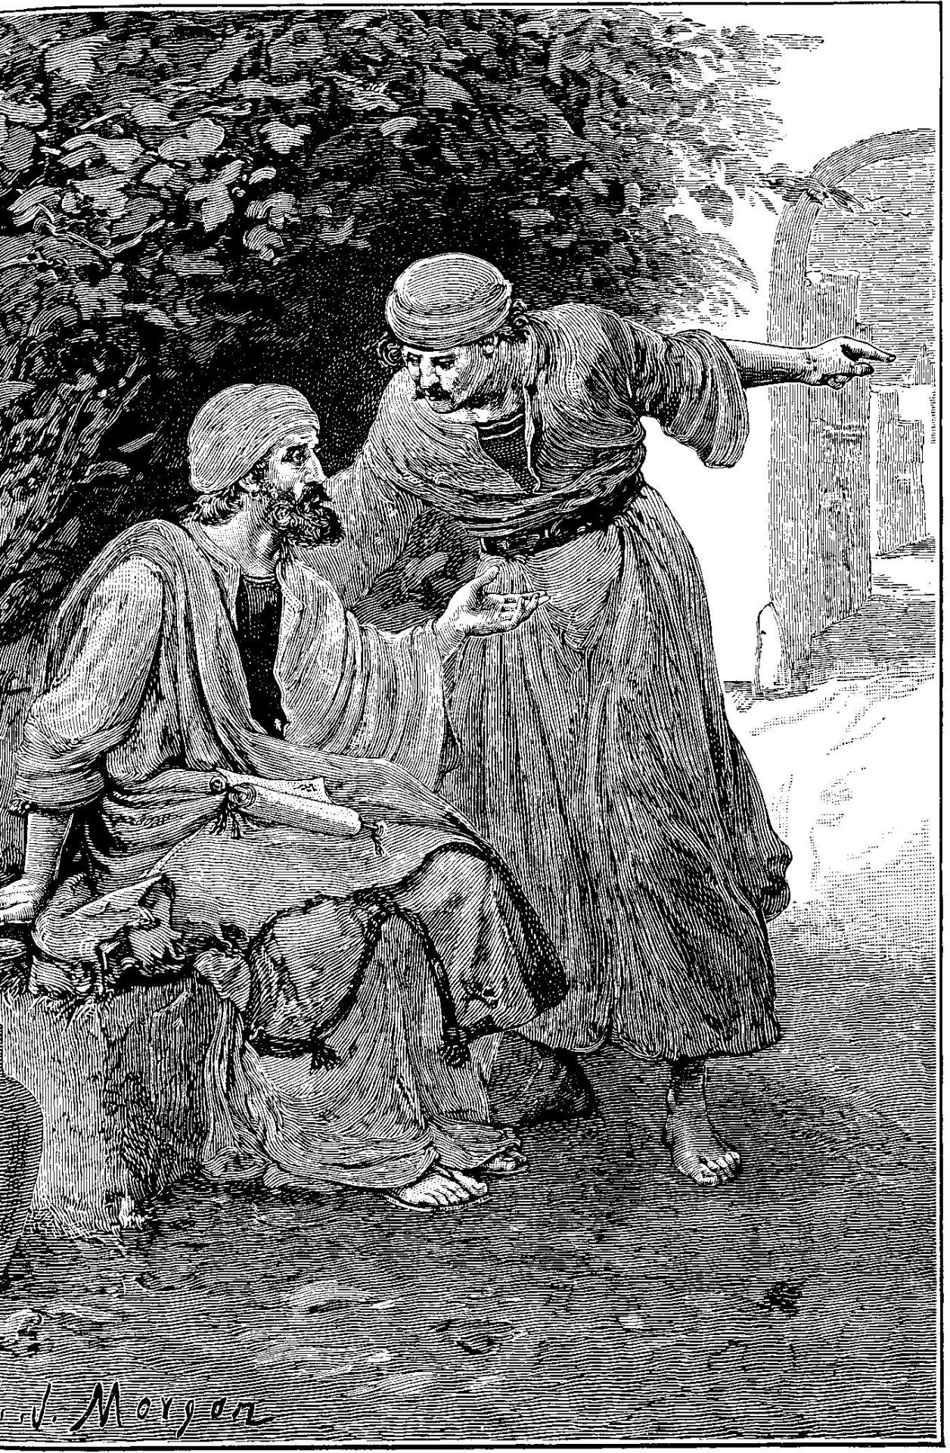

Slide 47
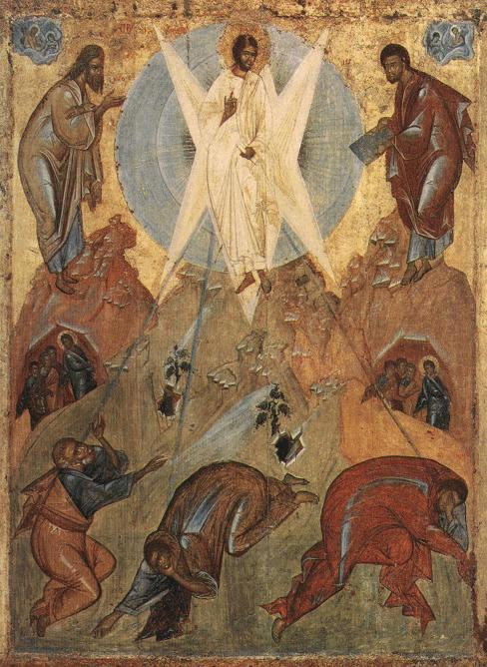
Théophane le grec
1408

Slide 48
Nous cherchons à comprendre, à connaître
Première clef : l’accomplissement des Écritures
Lorsque les temps furent accomplis
  Limon religieux juif
  Empire romain
Seconde clef : La Résurrection à la source

Slide 49
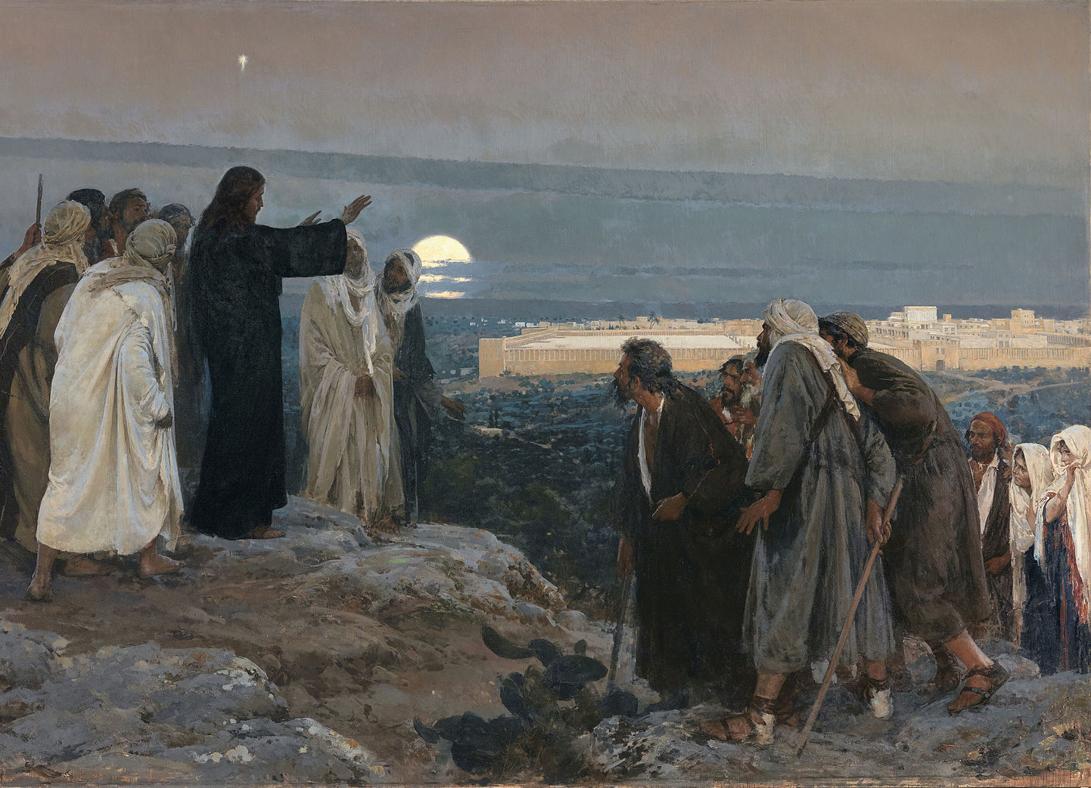
Flevit super illam (Il pleura sur elle), Enrique Simonet,1892

Slide 50
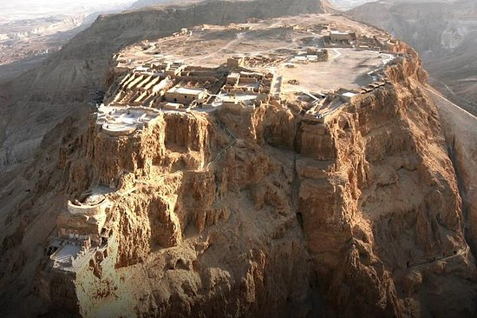

Slide 51
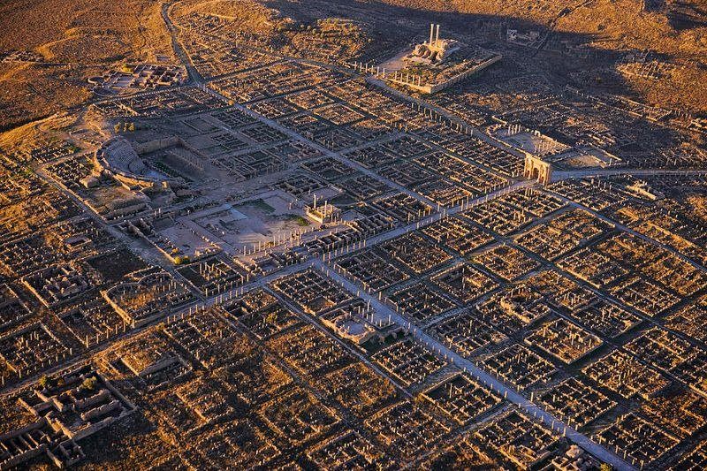
Timgad, Algérie

Slide 52
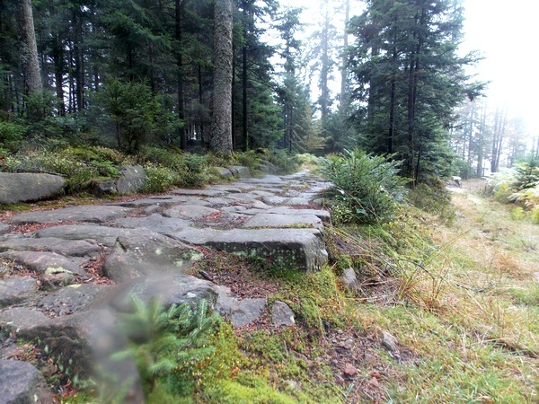

Slide 53
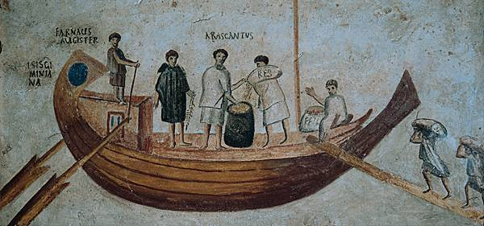
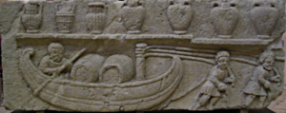

Slide 54
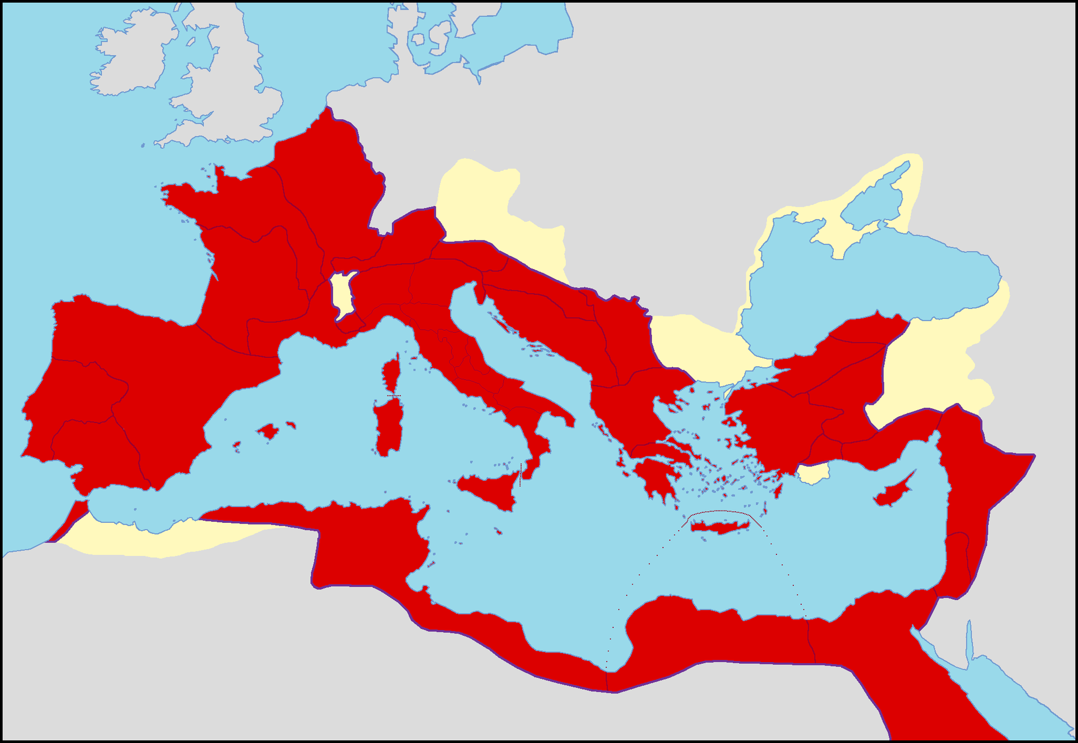

Slide 55
Nous cherchons à comprendre, à connaître
Première clef : l’accomplissement des Écritures
Lorsque les temps furent accomplis
Seconde clef : La Résurrection à la source

Slide 56
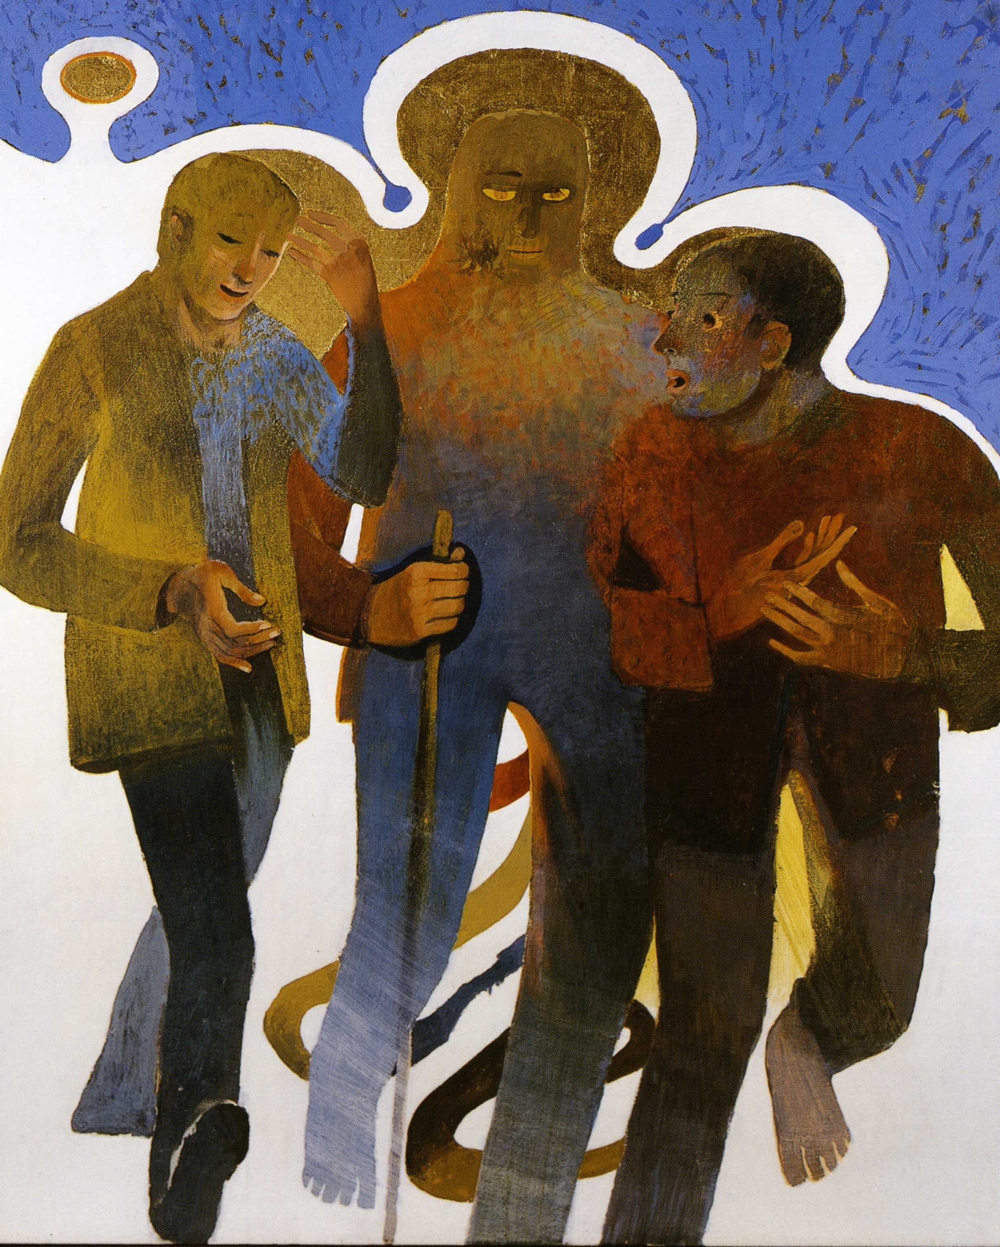
Arcabas

Slide 57
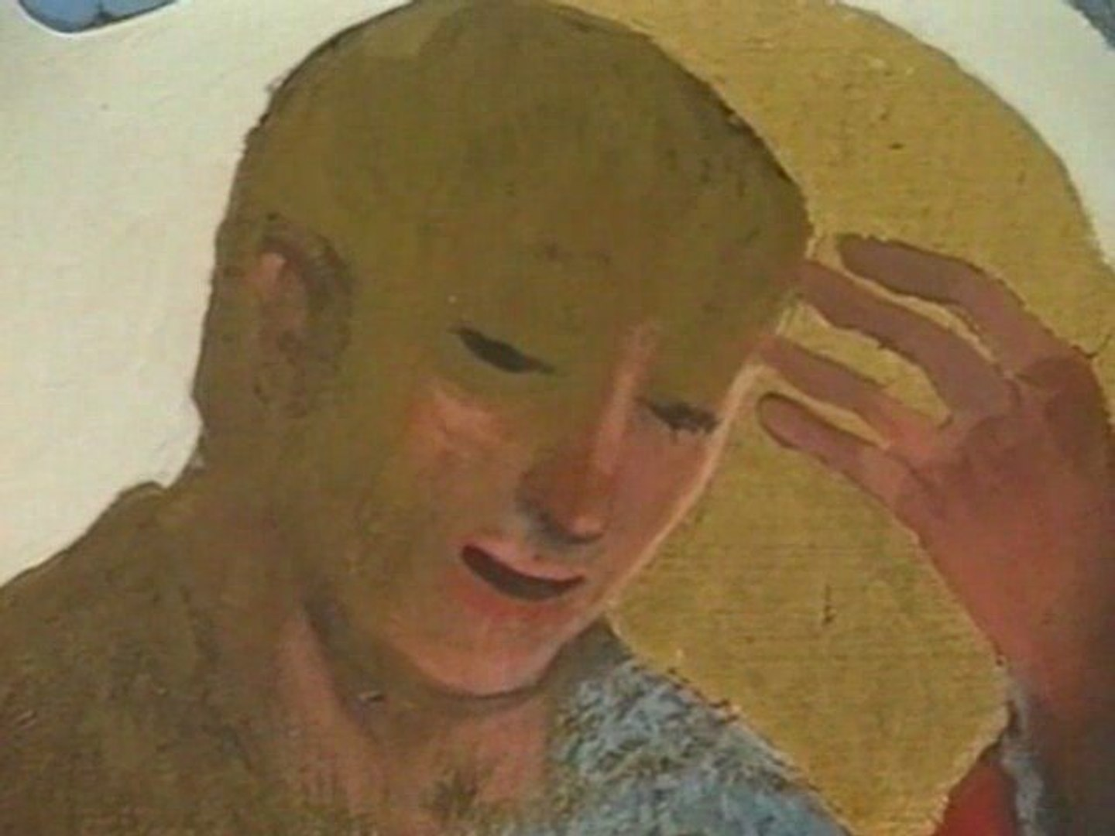

Slide 58
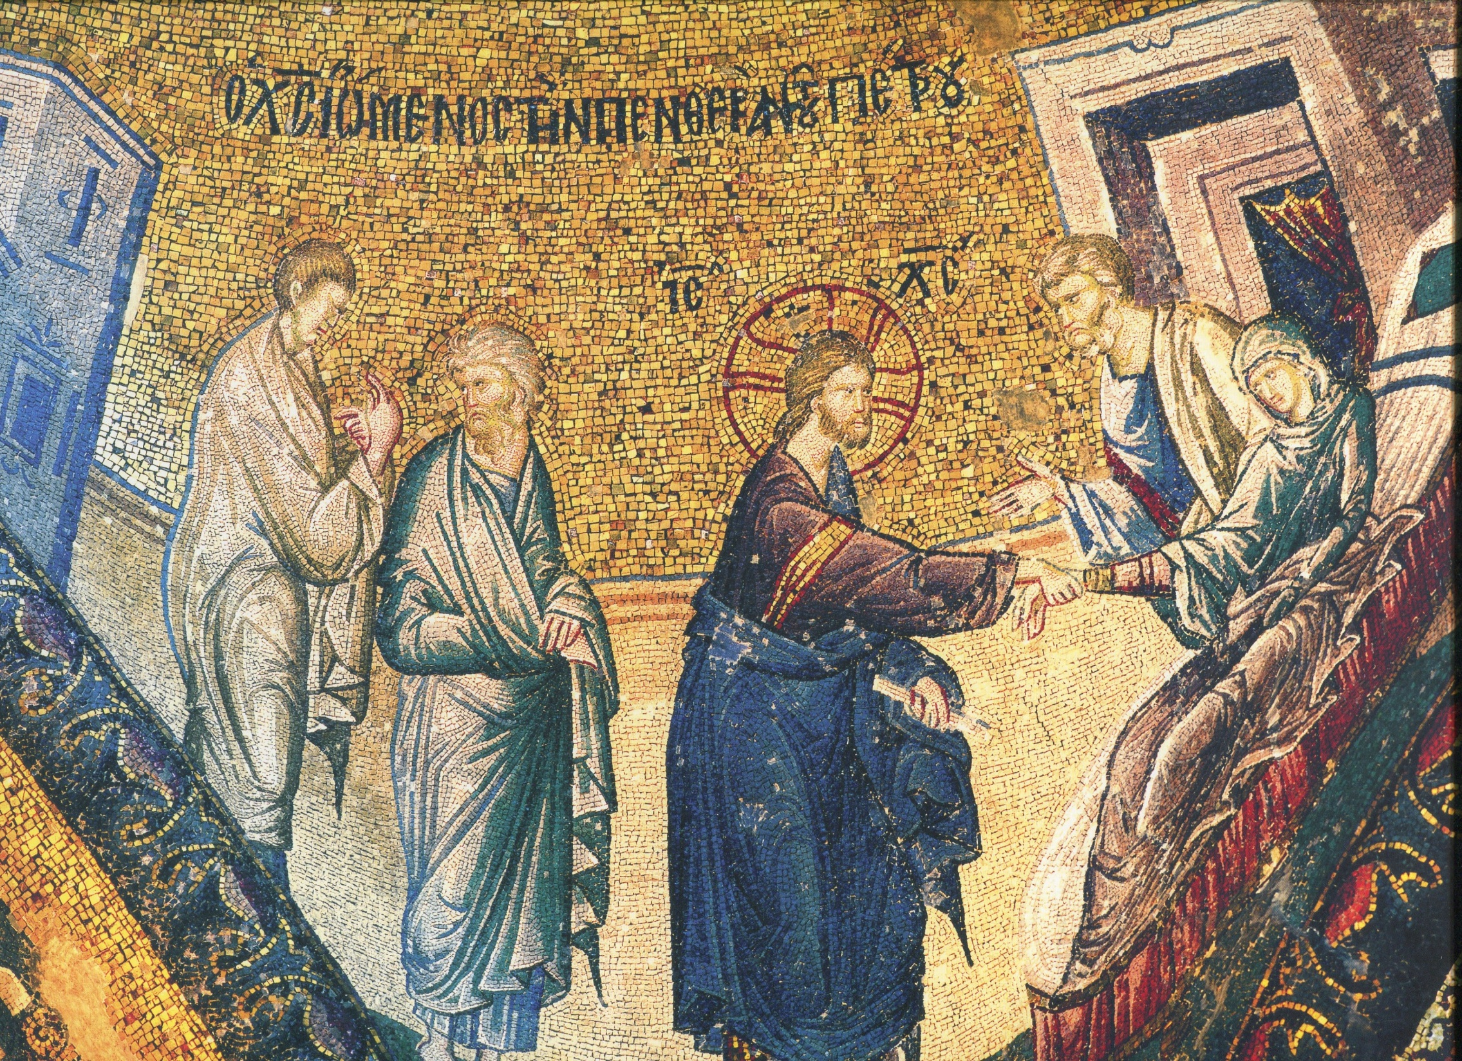

Slide 59
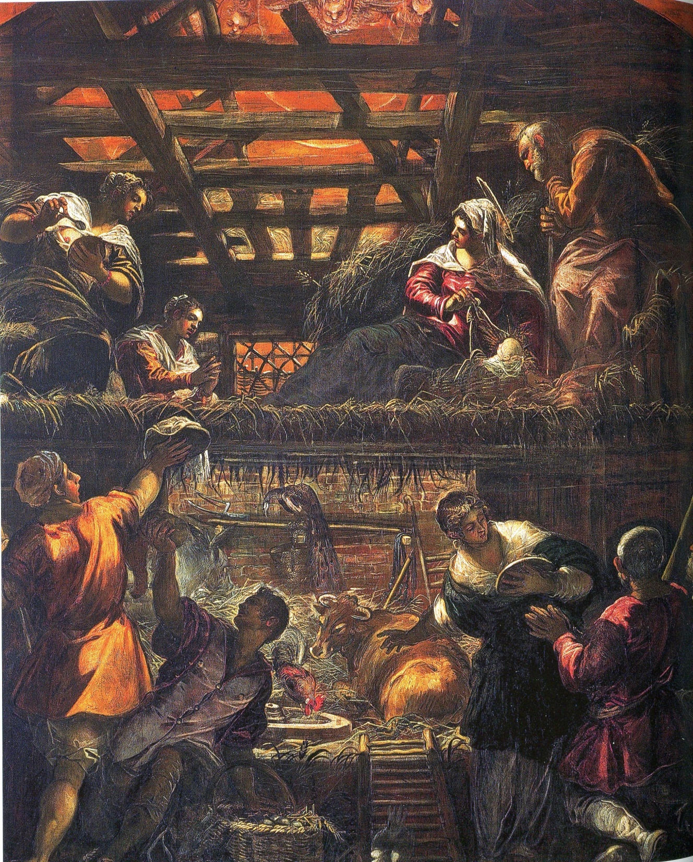
Tintoret,
scuola di san Rocco,
Venise, 1568

Slide 60
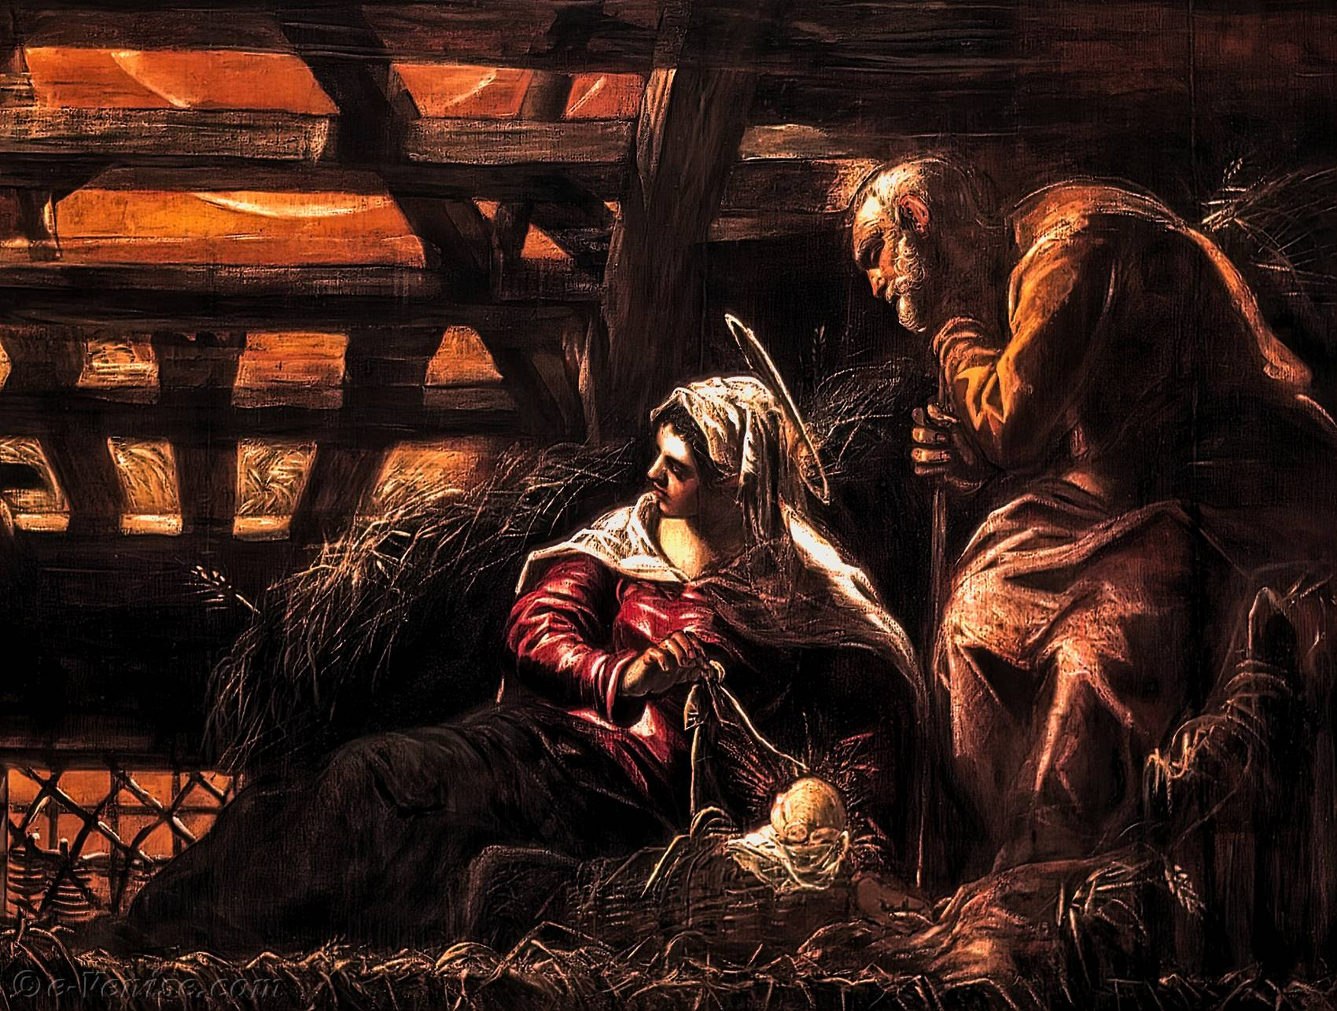

Slide 61
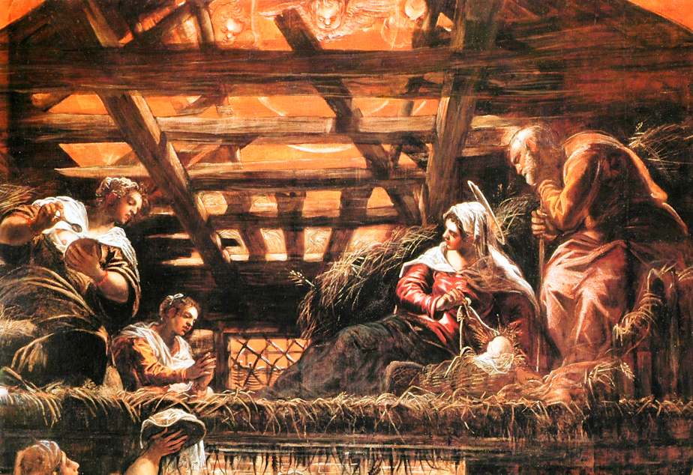

Slide 62
